Slide 1

Podnikatelský záměr
Zpracoval: daniel šmíd

Slide 2
Anotace, Motto
Jmenuji se Daniel Šmíd a absolvuji 9. ročník základní školy. Jako téma své závěrečné práce jsem si vybral podnikatelský záměr. Vybral jsem si ho z důvodu, že jsme ve škole vytvořili minipodnik a já jsem se stal jedním z jeho členů. Cílem mé závěrečné práce je, abych vám přiblížil podmínky při vytváření firmy.
My name is Daniel Šmíd and I absolve 9. year in elementary school. I chose a bussines plan for my final work. I chose it, because we create in school a mini enterprise and I became one of it's members. Target of my final work is to approach terms for creating company.
Motto: „ Učit se pro život, ne pro školu “

Slide 3
Obsah
Úvod - charakteristika minipodniku
Stať - podnikatelský záměr a jeho uplatnění
- prezentace
- webové stránky
- výrobní plán
Zdroje
Poděkování a závěr prezentace

Slide 4

Charakteristika minipodniku
Název: Všeuměl CNC
Založení: 2014
Druh: Firma s dělníky
Výrobky: polystyrenové ozdoby, hračky, písmena
Logo firmy

Slide 5
Podnikatelský záměr a jeho uplatnění
Zformulování myšlenek a plánů do písemné podoby
Tvoří se na začátku podnikání
Určen pro: spolupracovníky
investory
poskytovatele dotací

Slide 6
Prezentace
1) rozhovor ve výtahu (elevator speech)
Rychlý, stručný, mluvený
Účel je vzbudit pozornost, např. přilákání zákazníků
2) souhrn (executive summary)
Delší, detailní, psaný

Slide 7
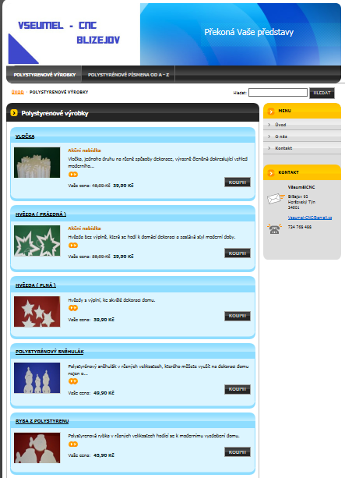
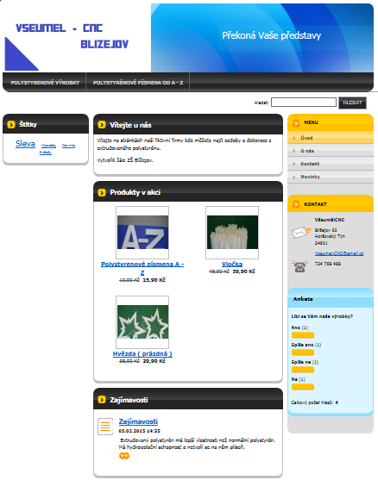
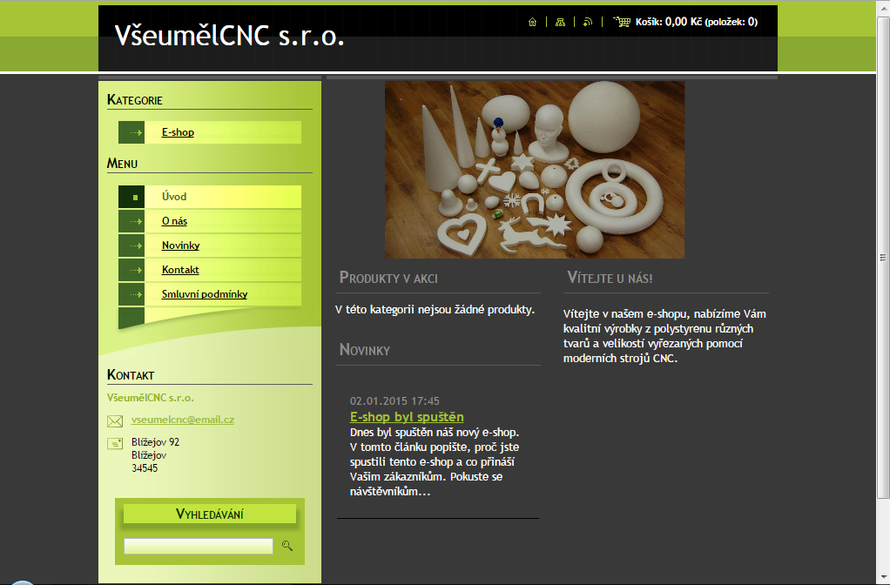
Webové stránky
Staré stránky
Nabízené produkty
Nové stránky

Slide 8
Výrobní plán
Uvádíme zde: všechny potřeby, např. stroje, materiál, …
produkční kapacitu
logistiku
dodavatele zboží či služby

Slide 9
Zdroje
Internetové zdroje: https://managementmania.com/cs/podnikatelsky-plan http://www.ipodnikatel.cz/Podnikatelsky-zamer/obsah-vzor-podnikatelskeho-zameru/Marketingovy-vyrobni-a-financni-plan.html
Knižní a písemné zdroje: Universum Všeobecná encyklopedie 5. díl //strana 491 logistika // ISBN 80-207-1067-1
Fiktivní firma Zpracování podnikatelského záměru // Co je to podnikatelský záměr, Obsah a rozsah podnikatelského záměru //

Slide 10
Poděkování a závěr prezentace
Poděkování: Chtěl bych poděkovat pí uč. Hanzalové za pomoc s úpravou závěrečné práce, pí uč. Křížové za opravu gramatických chyb a p. uč. Hejtmanovi za pomoc s prezentací.
Doufám, že se vám moje prezentace líbila a děkuji za pozornost.

